Slide 1


Bağımlılık
Sanal ve Gerçek
Dr. Serdar Nurmedov
NPISTANBUL Hastanesi
AMATEM

Slide 2
Bağımlılık Nedir
Bağımlılık: biyo-psiko-sosyal bir hastalıktır
  Biyolojik: beyin yapısının değişikliği ile ilişkili olması, dahili ve nörolojik hasarlara sebep olması sebebi ile
  Psikolojik: depresyon, yalnızlık, çaresizlik, umutsuzluk, gerginlik, sinirlilik, öfke kontrolü ile ilişkili olması sebebi ile
  Sosyal: aile içi şiddet, ihmal, mesleki ve akademik sorunlar, boşanma, toplumdan dışlanma ve toplumdan kaçma ile ilişkili olması sebebi ile

Slide 3

Bağımlılığı bilmek ve tanımak neden önemli?
Stigma – Damgalanma (hastalıkla ilgili)
• Prejudice- Önyargı (bağımlıya karşı)
• Anger- Öfke (bağımlıya)
• Misunderstanding- Yanlışlar (yapılması gerekenlerle ilgili)
SPAM mitlere yol açar. Mitler, hastanın daha çok kendi kabuğuna çekilmesine, yardım alma isteğini azaltmasına, aile içi şiddete, daha çok ve daha tehlikeli bir şekilde madde kullanımına, legal sorunlara…. Neden olur

Slide 4
Bağımlılığın tanımı
Madde bağımlısının beyninde yapısal ve nörokimyasal değişikliklere bağlı olarak istemli madde kullanma davranışının zorlantılı madde kullanımına dönüşmesi biçiminde sonuçlanan bir beyin hastalığıdır
Bağımlılık, bir maddenin amacı dışında ve o maddeye karşı gelişen tolerans sonucu, gittikçe artan miktarlarda alınması, kişinin yaşamında sorunlara neden olmasına rağmen kullanımının sürdürülmesi ve madde alımı azaltıldığında ya da bırakıldığında yoksunluk belirtilerinin ortaya çıkması ile giden tablodur….

Slide 5
Bağımlılığın tanımı
1- Tolerans gelişmiş olması: maddenin etkisinin azalması ve istenen etkiyi elde etmek için alınan madde miktarının arttırılması
2- Kesilme sendromu: madde alımı azaldığında ya da kesildiğinde maddeye özgü yoksunluk belirtilerinin ortaya çıkması
3- Madde kullanımı üzerinde denetimin yitimi (kontrol kaybı): maddenin niyetlendiğinden daha çok miktarlarda ve daha uzun sürelerle alınması; başlayınca durduramama
4- Maddeyi bırakma ya da azaltma isteği ve çabalarına karşın bırakamama
5- Madde kullanımı ile ilgili etkinliklere (maddeyi bulmak için, madde kullanırken ve madde etkisi altında) çok zaman ayırma
6- Sosyal, mesleki yükümlülüklere, başka etkinliklere zaman ayıramama ya da az zaman ayırma, sorumlulukları ihmal etme, aksatma
7- Sosyal ve yasal sorunların, bedensel ve ruhsal sağlık sorunlarının varlığına karşın madde kullanımını sürdürme

Slide 6
«Neden halamın oğlu yıllarca esrar kullanmasına rağmen bağımlı olmadı da, bizimki oldu?»
Çünkü:
  Herkes bağımlı olmaz
  Genetik yatkınlık ve çevresel faktörlerin bir araya gelmesi lazım
  Bağımlılık, mezolimbik dopamin sistemindeki nörokimyasal disregülasyona bağlı gelişir

Slide 7
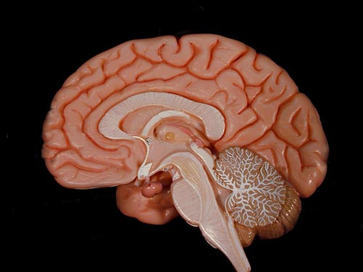
Frontal Korteks
Planlama
Strateji belirleme
Mantık
Karar verme (muhakeme)
Limbik sistem
Korpus kallozum
Hemisferler arası bağlantı
Yaratıcılık
Problem çözme
Frontal Korteks
Planlama
Strateji belirleme
Mantık
Karar verme (muhakeme)
Limbik sistem
Korpus kallozum
Hemisferler arası bağlantı
Yaratıcılık
Problem çözme
Serebellum
Kas koordinasyonu
Hareket
Düşünce süreçleri
Serebellum
Kas koordinasyonu
Hareket
Düşünce süreçleri
Talamus
Ödül merkezi
Talamus
Ödül merkezi
NAc
VTA
NAc
VTA
LC
LC
Amigdala
Emosyonel yanıtlar:
Korku
Öfke
Amigdala
Emosyonel yanıtlar:
Korku
Öfke
Hipokampus
Hafıza formları
Düşünce süreçlerinin koordinasyonu
Hipokampus
Hafıza formları
Düşünce süreçlerinin koordinasyonu

Slide 8
frontal korteksin önemi
Planlama
Strateji belirleme
Mantık yürütme
Karar verme (muhakeme)
Yapılacak bir eylemin zamansal düzenlemesini yapma
Davranışların sosyal çerçevede düzenlenmesi
Kendini frenleme
Hatadan ders çıkartma
- Hayır, hayır! Eğer o, bu davranışından vazgeçmezse, and olsun ki biz, onu perçeminden, o günahkâr ve yalancı perçeminden tutup cehenneme sürükleriz.
- Hayır, sakın onu dinleme de, secde et ve yaklaş!
Alak süresi 15-16 ve 19 ayetler

Slide 9
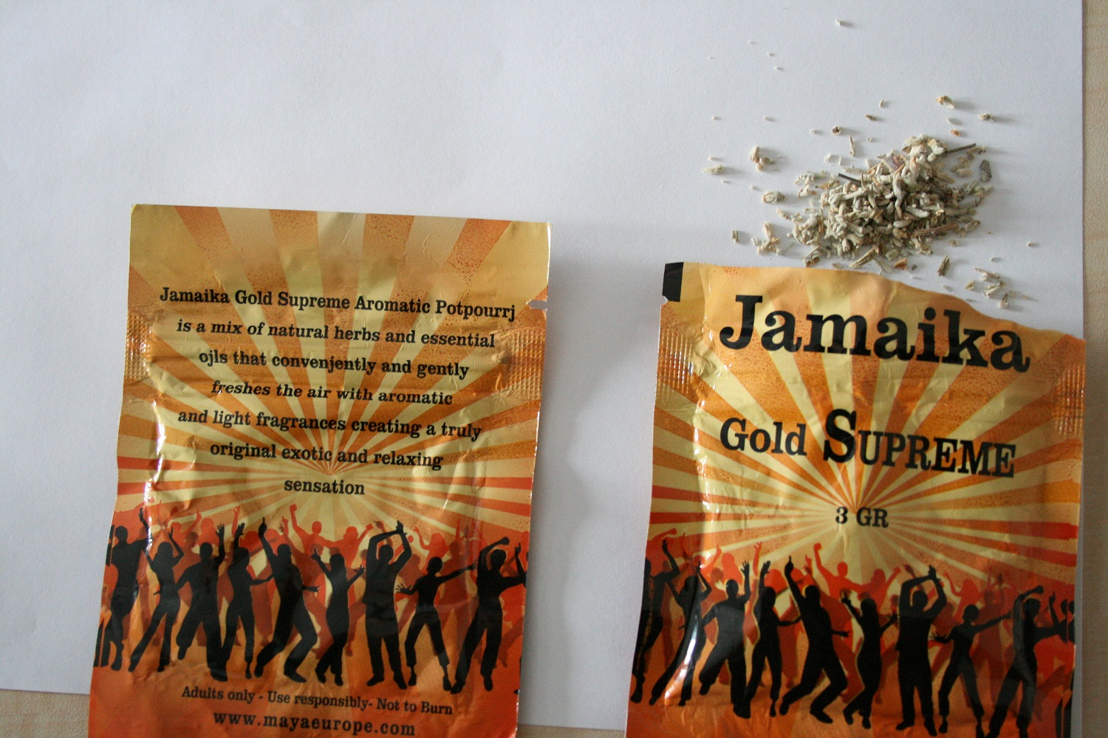
SOKAKLARIN YENİ TRENDİ:
SENTETİK KANNABİNOİDLER VE ESRARDAN FARKLARI

Slide 10

«BONZAİNİN» SOSYAL TOKSİK ETKİSİ ???

Slide 11
«BONZAİNİN» SOSYAL TOKSİK ETKİSİ ???
2014 verilerine göre:
  Bonzainin kullanımı son 3 yılda 17 kat arttı
  Sadece 2014 yılında 648 kişi uyuşturucu sebebi ile hayatını kaybetti. Bu rakam 2013 için 162 idi…
  Uyuşturucu kullanımı ilkokul çağı çocuklarda da görülmeye başlandı
  Madde kullanımında İstanbul ilk sırada, Antalya, Adana ve Ankara onu takip ediyor.

Slide 12
Kannabinoidler: santral sinir sisteminde nörotransmitter salınımını baskılayan, hücre içinde kannabinoid reseptörleri aktive eden çeşitli kimyasal bileşenler sınıfıdır
  Endokannabinoidler
    insan vücudunda üretilirler (anandamide gibi)
  Fitokannabinoidler (ESRAR)
    kannabis bitkisinde bulunurlar (THC gibi)
  Sentetik kannabinoidler («BONZAİ»)
    (JWH HU gibi)

Slide 13
Tarihçe
1964: Kannabisten THC izole edildi
1967: Sentetik THC sentezlendi
1988: HU 210 sentezlendi
1995: JWH-18 sentezlendi
2004: Sentetik kannabinoidler internetten satışa sunuldu
2008: JWH-18, HU-210, CP-47,497 K2’den izole edildi
2009: Birçok Avrupa ülkesi sentetik kannabisin satışını yasakladı
2010: Türkiye’de sentetik kannabinoid yakalandı
2011: Bakanlar Kurulu kararı ile yasaklandı

Slide 14

Sentetik esrar esrar değildir
Esrar gibi görünür, LSD gibi etki eder
CB1 reseptörlerine affinitesi daha fazla, daha potent
Rutin toksikoloji tarama testlerinde tespit edilemiyor
Daha “Cazip”
Etki & Yan etkilerini öngörebilmek çok zor
Paketin içeriği çok “zengin”
İştah üzerine etkisi yok
Alkolle etkileşimi kötü
İçimi daha acı ve sert
Detoksifikasyon tedavisi çoğu zaman hospitalizasyonu gerektirir
Psikotik belirtiler daha çok eşlik eder???

Slide 15
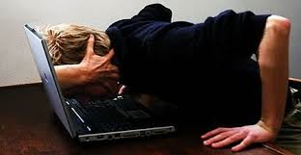
BİR BAĞIMLILIK OLARAK
İNTERNET

Slide 16
İnternet Nedir?
İnternet görmeden bakmak
Seslenmeden konuşmak
Aynı anda birçok alanda var olmaktır, varken yok olabilmektir.
Farklı bir boyut, başka bir alemdir.
Öte yandan internet bilimdir, araştırmadır, bilgidir, özgürlüktür, gelişimdir, oyundur, iştir, paradır, gezidir, kitaptır, bankadır, aşktır.
İnternet bazen de hastalıktır…

Slide 17
Milenyum ve sonrası
2000’li yılların başından günümüze dek sanal dünyanın etkisi giderek artmakta. Yaşamı kolaylaştıran bir unsur olmaktan çıkıp yaşamın ta kendisi haline geldi.
Haberleşmeden finansal işerin takibine, sanattan günlük etkinliklere kadar sanal ortam hayatımızın her anını ve her alanının içine almış durumda.
  Örneğin, bugünkü seminerin duyurusu internetten yapıldı, teyitler e-maillerle sağlandı, kimse kimseye güvercinin bacağına mektup bağlayıp göndermedi, veya PTT’den davet mektubu gelmedi kimseye.

Slide 18
«Z» nesli
1990-2012 yılı arasında doğanları kapsayan Z nesli, 1980-2000 yılları arasında doğan Y neslinin çocuklarıdır.
Z nesline aynı zamanda “net nesli” de denir.
Sessizdirler, otistik veya dikkat eksikliği sendromu yaşadıkları ileri sürülür.
TV seyretmek, kitap/gazete okumak gibi dikkat gerektiren becerileri yeterli değildir.
İçe kapanıktırlar, bir önceki neslin hırsları bunlarda yoktur, sabırsızdırlar, anlık zihne sahip diye tanımlanırlar, “gerçek insanlar” ile vakit geçirmekten hoşlanmazlar, daha çok tüketim odaklıdırlar.
Daha bireysel takılırlar.
Bundan sonra doğacak olan nesiller internet ve teknolojiden daha fazla etkilenen nesil olacağı bir gerçektir.

Slide 19
İnternet kullanımı düzeyinin aşamaları
İnternetin ihtiyaç için kullanımı: bu aşamada kişi sadece gerektiği ve zorunlu durumlarda interneti kullanmaktadır
Sık ve düzenli internet kullanımı: internet bir eğlence aracıdır. Boş zamanlar internet aracılığıyla değerlendirilmektedir
Sorunlu internet kullanımı: bu aşamada internet kullanımı kişinin hayatında sorunlar yaratmaya başlamıştır. İnternet kötüye kullanımı da denebilir
İnternet bağımlılığı: patolojik internet kullanımı, kompulsif internet kullanımı, siber bağımlılık gibi terimler de bu kapsamda yer alır

Slide 20
İnternet bağımlılığı için tanı kriterleri
Aşağıdakilerden en az 5 ölçütün karşılanması gerekir
1. İnternet ile ilgili așırı zihinsel uğraș (sürekli olarak interneti düșünme, internette yapılan aktivitelerin hayalini kurma, internette yapılması planlanan bir sonraki etkinliği düșünme, vb)
2. İstenilen keyfi almak için giderek daha fazla oranda internet kullanma ihtiyacı duyma
3. İnterneti kullanımını kontrol etme, azaltma ya da tamamen bırakmaya yönelik bașarısız girișimlerin olması
4. İnternet kullanımının azaltılması ya da tamamen kesilmesi durumunda huzursuzluk, çökkünlük ya da kızgınlık hissedilmesi
5. Bașlangıçta planlanandan daha uzun süre internette kalma
6. Așırı internet kullanımı nedeniyle aile, okul, iș ve arkadaș çevresiyle sorunlar yașama, eğitim veya kariyer ile ilgili bir fırsatı tehlikeye atma ya da kaybetme
7. Bașkalarına (aile, arkadașlar, terapist, vb) internette kalma süresi ile ilgili yalan söyleme
8. İnterneti problemlerden kaçmak veya olumsuz duygulardan (örn: çaresizlik, suçluluk, çökkünlük, kaygı) uzaklașmak için kullanma

Slide 21
Ayrıca
İnternet kullanımını durdurmakta zorluk çekme
Bırakmaya niyetlense de kullanmaya devam etmesi
Başkaları tarafından internet kullanımı konusunda uyarılarının olması
Başkaları ile vakit geçirmesi yerine internette vakit geçirmeyi tercih etmesi
İnternet nedeni ile uykusuz kalması
Çevrimiçi değilken bile internet hakkında düşünmek
İnterneti daha az kullanması gerektiğini düşünmesi
Tüm çabalarına rağmen internette daha az zaman geçirmeyi başaramıyor olması
İnternete ulaşamayınca kendini rahatsız hissetmesi
İnternet kullanımına bağlı fiziksel sorunlar yaşaması
İnternete bağlanabilmek için evden işe, işten eve giderken acele etmesi
Günlük yapması gereken işlerini aksatması
Gizli gizli internete girmesi ve bu konuda yalan söylemesi
Mutsuz iken internete bağlanmak ve üzüntüden ve mutsuzluktan uzaklaşabilmek için internete bağlanması
TÜM BUNLARA RAĞMEN EN ÖNEMLİ BELİRTİ İŞLEVSELLİĞİN KAYBIDIR

Slide 22
Yaygınlık
İnternet kullananların arasında internet bağımlılığı ortalama %4-5 arasında olduğu tahmin ediliyor
Yapılan bir araştırmada:
İnternet bağımlılarının %50’sinde başka bir psikiyatrik bozukluk saptanmıştır
  madde kullanımı (%38)
  duygudurum bozukluğu (%33)
  depresyon veya distimi (%25)
  psikotik bozukluk (%14)
  anksiyete bozukluğu (%10)
Bu kișilerin %38’nin en az bir bașka bağımlılığının daha olduğu
  kompülsif alıșveriș (%19)
  kumar oynama (%10)
  piromani (%10)
  kompülsif seks bağımlığı (%10)
  bulunduğu belirtilmiștir

Slide 23
TEDAVİ
Psikofarmakolojik tedavi
Psikoterapi

Slide 24

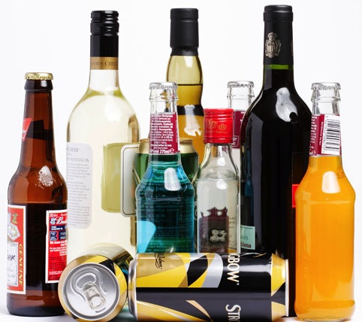

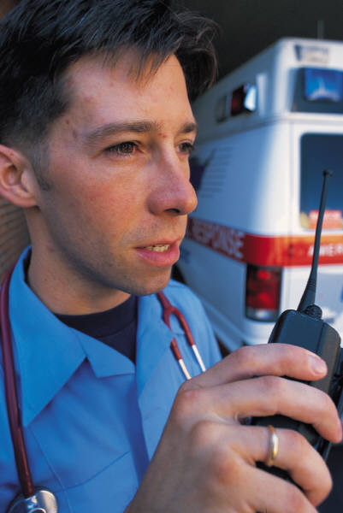

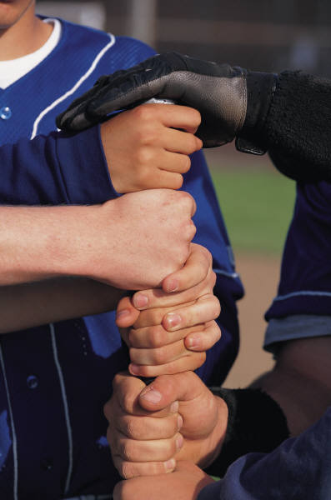
Tedavi Ekibi
Tek bir tedavi metodu/ tek bir ilaç yok

Slide 25
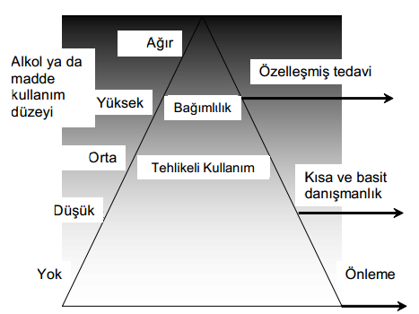

Slide 26
MADDE BAĞIMLILIĞINDA GENEL PRENSİPLER
İlaçların etkili olduğu semptomlar
Yoksunluk Belirtileri
Aşerme (Craving)
Psikiyatrik Belirtiler (Duygudurum belirtileri, Psikoz vb.)

Slide 27
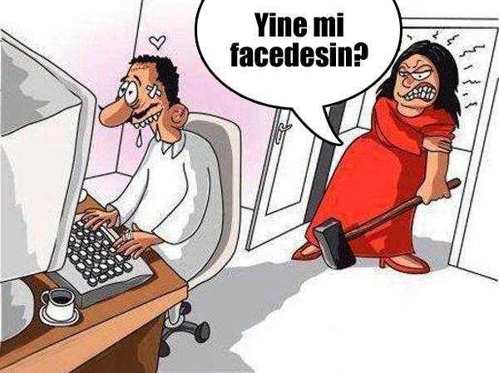
teşekkürler

